Slide 1
DECORESCENDO
60142319 이승호
60142258 김준형
60142293 손진영
60142297 심희섭
60142307 유지훈

Slide 2
목차
제품 소개
구현 내용
진행상 어려움 및 극복 과정
도전적인 내용
최종 결과 및 시연

Slide 3
ABOUT PRODUCT
제품 소개

Slide 4
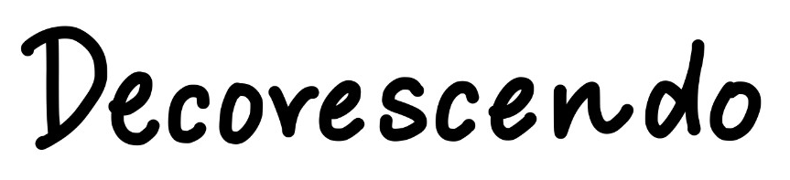
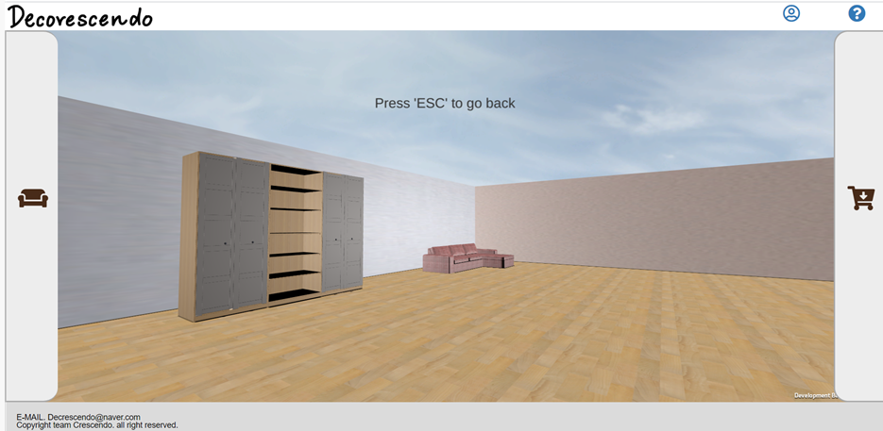
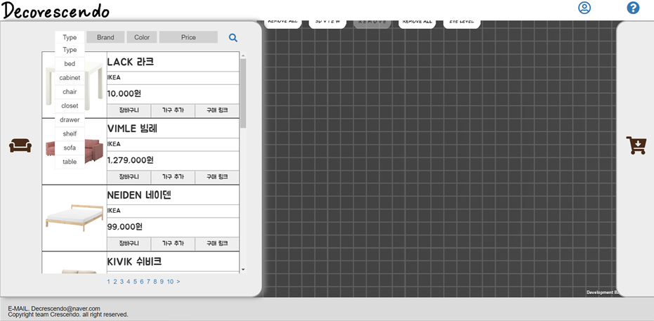
3D 가구 배치 프로그램
가구 가격 비교 사이트
Notes:
저희 프로젝트는 집의 구조 설계와 가구 배치 및 인테리어 구상화면을 3D화하여 유저가 현실적인 묘사를 할 수 있도록 돕는 프로그램입니다.
뿐만 아니라 여러 가구 회사들의 가구 정보들을 모아서 가격 비교할 수 있도록 하여 유저가 합리적인 소비를 할 수 있도록 돕습니다.

Slide 5
Implementation
구현 내용

Slide 6
Web
가구 리스트 : Crawling
DB 연동 : Mybatis
디자인 패턴 : MVC
Web과 Unity 연동 : WebGL
Notes:
여러 가구점들의 가구목록을 data crawling을 통하여 가져와서 가구리스트에 반영하였다.
Db연동 mybatis를 활용하여 좀 더 쉽게 데이터 CRUD가 가능하게 했다.
Spring framework의 mvc 패턴을 사용하여 유지보수가 더욱 용이하도록 개발하였다.
Web과 unity를 연동하기 위하여 unity를 webgl 형태로 빌드하였고 빌드 된 unity 파일을 web코드에 삽입하여 웹화면에 unity 화면을 띄웠다.

Slide 7
Unity
가구 모델링 : SketchUp - 3D Ware House
가구 배치 : Ray cast
디자인 패턴 : Singleton
정보 저장 및 불러오기 : json, 동적로드
Notes:
가구 모델링은 sketch up 프로그램을 이용하여 직접구현해 보았으나 시간절약을 위해 sketchup 3D warehouse홈페이지에서 모델링 되어있는 실제 가구들을 다운로드하였다. 벽지나 바닥재 같은 경우 직접 텍스쳐를 다운받아 오브젝트에 씌울 수 있도록 재질을 표현하는 Material과 Shader를 커스텀하여 제작했다.
가구배치 기능같은 경우, RayCast 기능을 이용해서 구현하였는데 RayCast란 사용자가 화면에 마우스를 통해 찍은 좌표를 기준으로 3D가상세계에 레이저를 쏴 해당 레이저와 맞닿은 오브젝트를 식별하여 특정 기능을 수행하도록 코딩해줄 수 있는 기능을 의미한다. 고로 사용자가 쏜 레이저에 맞닿은 가구위에 각도와 위치를 움직일 수 있도록 UI를 띄워주었고 해당 UI를 통해서 배치하도록 구현하였다.
Json데이터나 가구들을 총괄하는 매니저역할을 하는 클래스들의 인스턴스는 오직 하나만 존재하여야, 시스템의 구동이 원활할 것이라 판단하여 singleton 패턴을 이용하였다.
유니티 화면(씬)에 있는 모든 가구, 벽, 바닥 정보를 json형태로 저장하였다. 사용자가 만들어낸 벽과 바닥재 및 벽지 또한 모든 가구들은 사전에 인스턴스 해두지 않고, 선택 및 상호작용과 동시에 동적으로 불러와 Load하는 방식으로 구현했다.

Slide 8
Difficulties & Breakthrough
진행상 어려움 및
극복 과정

Slide 9
진행상 어려움 및 극복 과정
Unity에서 Web의 javascript 함수 호출
집 바닥 생성
집 벽 생성
Notes:
유니티에서 웹에 있는 javascript 함수를 호출하는 application.call이라는 간편하고 유용한 함수가 있었지만
최신버전에서 이 함수가 삭제되고 unity내에서 javascript 함수를 직접 구현하여 사용하는 함수로 대체되었다.
따라서 unity에서 web의 함수를 알 수 없게 되어 웹과 유니티가 연동이 어려워졌다. 이 상황을 웹에 보이지않는 버튼을
만들고 버튼에 unity가 호출하고자 하는 웹의 javascript함수를 담고 unity javascript 함수에서 이 버튼을 클릭하도록 하여 해결하였다.
집 바닥 생성: Unity에서 사용자가 찍은 3D좌표들을 기반으로 동적으로 다각형을 생성해 바닥을 만들어주도록 구현했는데, 이때
이 다각형에 Texture를 입혀서 바닥재를 표현하려면, Texture가 다각형에 어떤 좌표들을 기준으로 입혀질지를 정해줘야한다.
이 기준좌표를 Uv좌표라고 하는데, 디자이너들의 분야이기도 하고, 정적인 대상이 아니기 때문에 Uv 좌표를 구하기가 쉽지 않았다.
고로 사용자가 찍은 3D좌표들을 Normalize하여 Uv좌표를 구성하는 아이디어를 통해 텍스트를 나름 보기좋게 입힐 수 있었다.
이 기능을 구현하는데 처음 접하는 분야이다 보니 굉장히 어려움을 많이 겪었다.
집 벽 생성 : Unity에서 벽을 연이어서 생성하는 기능을 구현했는데, 이때 사용자가 다음번 좌표를 클릭하기 전까지 이전에 생성된 벽이 마우스를 계속해서 따라가게끔 구현했다. 그런데 Unity가 멀티스레드를 지원하지 않기 때문에 계속해서 로직을 구동시키는 Update라는 함수가 마우스를 따라가는 기능에만 얽매이게 되는 문제가 생겼다. 즉 벽이 마우스를 따라가는 기능만 처리하다보니, 다른 조건들을 체크해줄 겨를이 없게된것이다. 결국 여러번의 부딪힘 끝에 서브루틴을 만들 수 있는 방법을 알게되어 마우스를 따라가는 기능을 서브루틴에 안주시켜, 기존루틴은 계속해서 다른 로직들을 체크할 수 있도록 구현하였다

Slide 10
Challenges
도전적인 내용

Slide 11
도전적인 내용
Spring Framework
Unity
MVC 패턴
AJAX 통신
Notes:
스프링 프레임워크를 사용했던 팀원이 없었기 때문에 첫 설정부터 난항을 겪었다.
로그인/회원가입 예제를 통해 스프링 프레임워크의 동작 원리를 배우게 됐는데, MVC를 나눠서 설계가 되어있고 java파일과 xml파일의 매핑 등 데이터의 흐름 파악이 어려웠다
마찬가지로 사이트의 일부만 로드되어야 하는 특성상 ajax 통신을 사용해야만 했는데 마찬가지로 데이터의 매핑과 흐름 파악에 난항을 겪었다.
구글링을 통해 얻은 예제들과 관련 서적을 참고하여 하나하나 해결했다.

Slide 12
Demonstration
최종 결과 및 시연

Slide 13
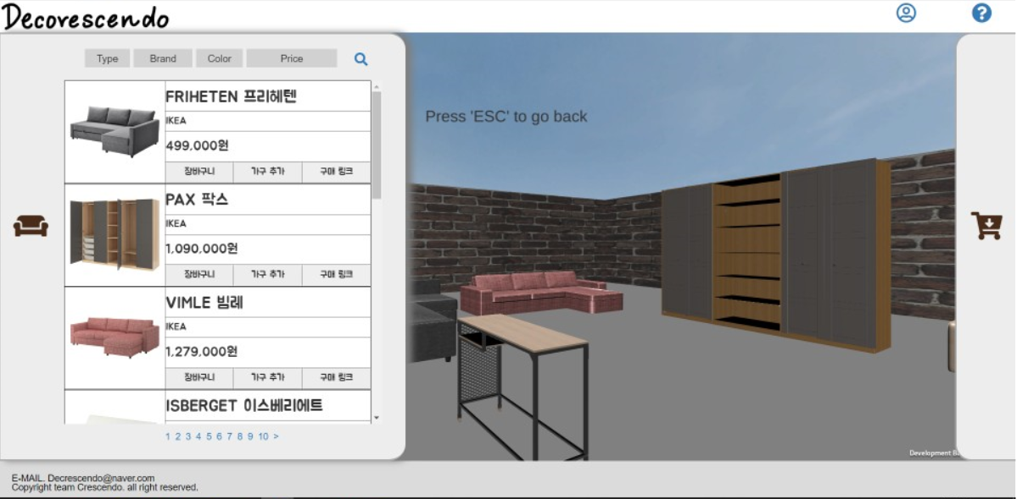
최종결과 및 시연
Notes:
최종 화면은 이렇고 세부적인 기능은 시연에서 보여주겠다.

Slide 14
Q&A

